Slide 1

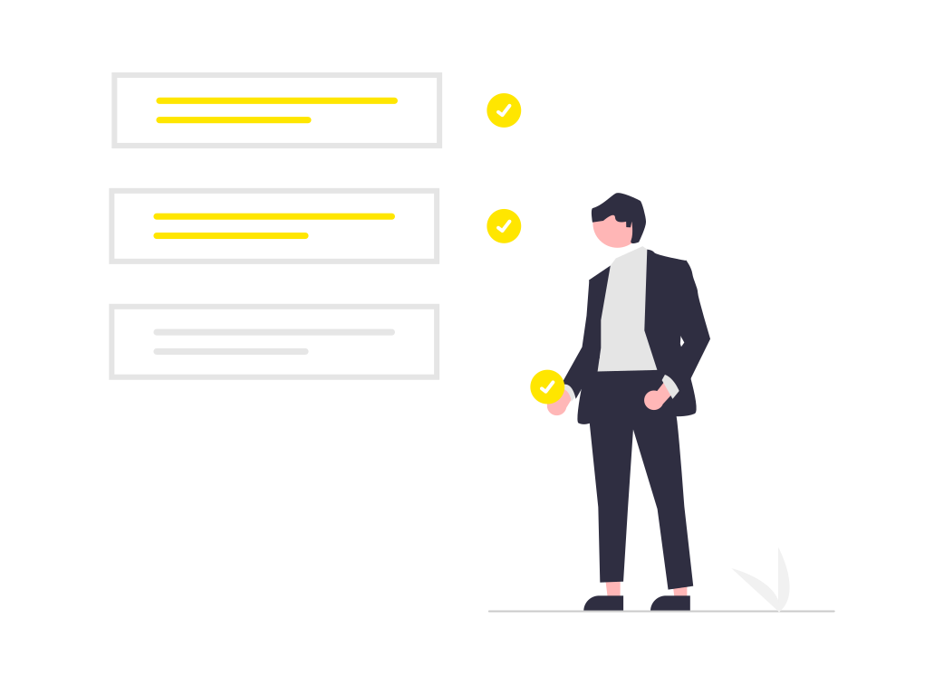
Diario di Bordo
swateng.team@gmail.com
Riccardo Costantin • Giacomo D’Ovidio • Nancy Kalaj • Matteo Rango • Riccardo Toniolo • Simone Caregnato

Slide 2
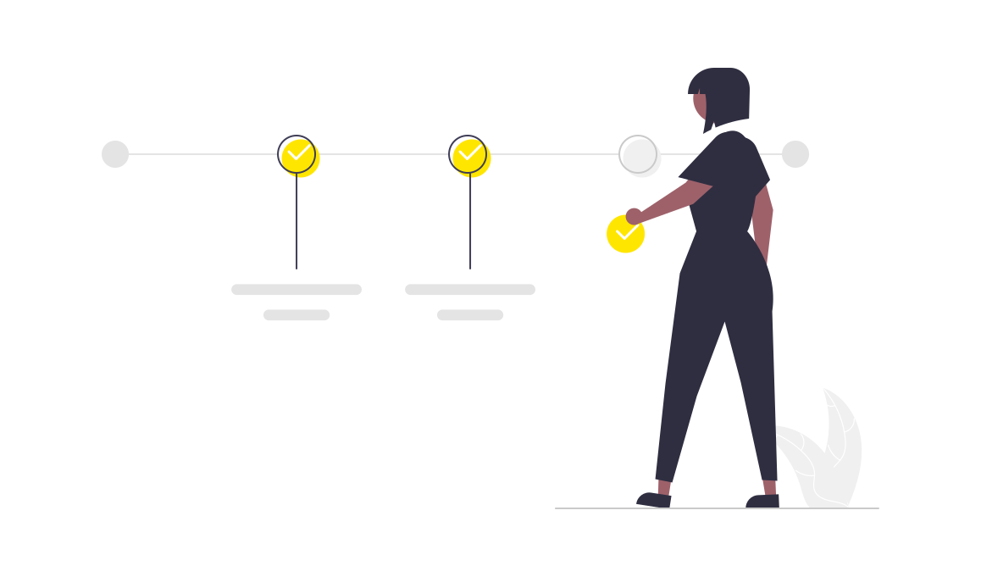
Progressi recenti
Passati da LaTex a Typst per migliorare il processo di stesura dei documenti;
Miglioramento del Way of Working per quanto riguarda l’utilizzo e struttura del repository;
Impostato un GitHub project da utilizzare come ITS ufficiale di progetto
Con annessa vista Kanban e Gantt
Creato un sistema per gestire l’impegno richiesto dalle varie issues (stile poker planning);
Assegnati i ruoli per il primo periodo
Iniziata corrispondenza con la Proponente
Panoramica
2/4

Slide 3
Prossimo periodo
Analisi dei requisiti
WIP
WIP
WIP
Norme di progetto
Formazione & sperimentazione stack tecnologico
3/4

Slide 4

Difficoltà Incontrate
Dubbi
Classificare nel modo corretto la grandezza delle issue;
Apprendere l’uso corretto delle tecnologie usate finora.
Come redigere una buona analisi dei requisiti;
Sistema per quantificare correttamente le ore produttività, rispetto alle ore orologio;
Come proseguire per fare avanzare il progetto:
Il processo che ci porta dal trovare una user story fino alla risoluzione di tutte le issue che la compongono.
4/4

